Slide 1
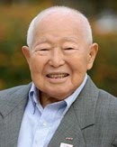
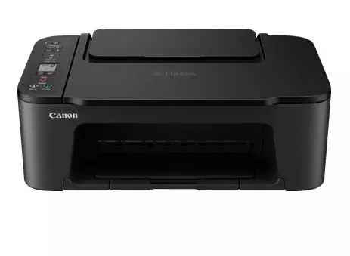
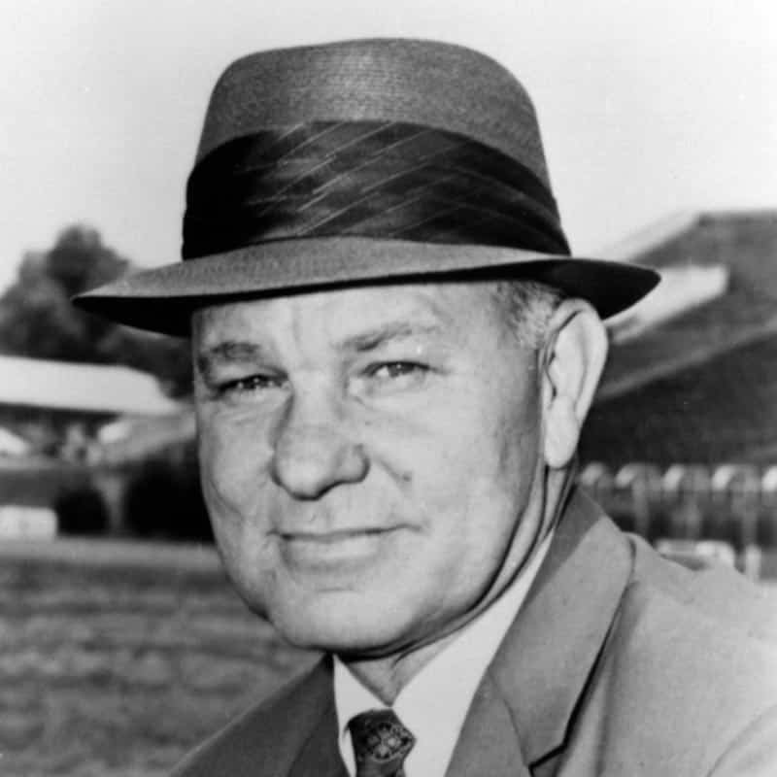
Inkoustová tiskárna

Slide 2
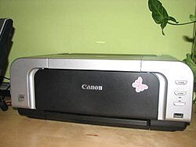
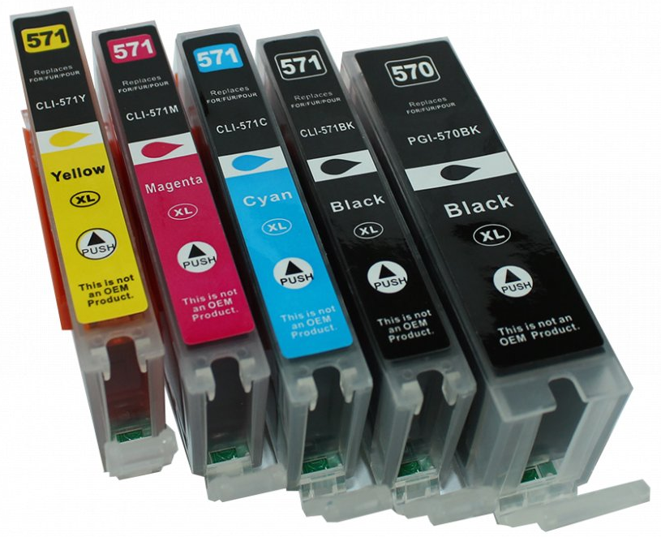
Historie
počátky 50. – 60. léta
1984: HP ThinkJet – úspěšná inkoustová tiskárna.
Masové rozšíření (90. léta)
S nápadem na inkoustovou tiskárnu přišli nezávisle na sobě Ichiro Endo ze společnosti Canon a John Vaught

Slide 3
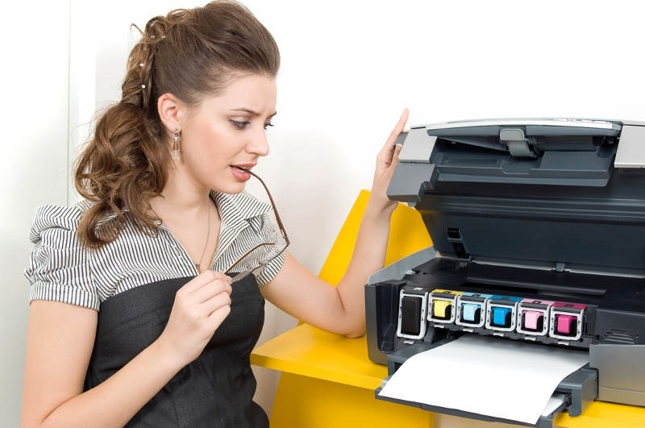
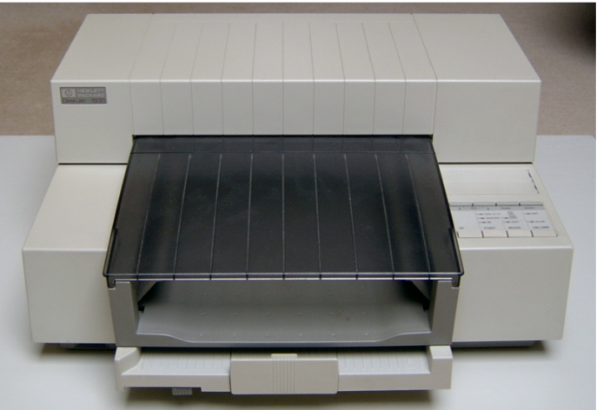
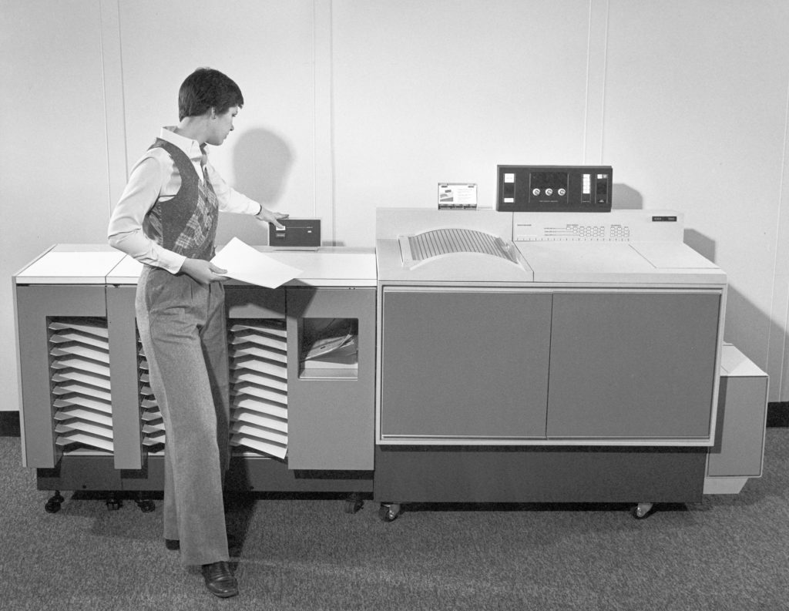
Co inkoustová tiskárna dokáže
Běžné domácí a kancelářské dokumenty
Jemné přechody barev

Slide 4

Děkujeme za pozornost

